Slide 1
WELCOME

Slide 2
পরিচিতি
মোঃ আশরাফ আলী
সহকারি অধ্যাপক
মোবাইল-01714440744
ই-মেইল –ashrafalisbmc@gmail.com
সালেহা বেগম মহিলা ডিগ্রি কলেজ
হরিণাকুণ্ডু -7310,ঝিনাইদহ ।

Slide 3
চিত্র/ভিডিও লক্ষ্য কর

Slide 4
আজকের পাঠ
আদর্শ গ্যাস ও গ্যাসের গতি তত্ত্ব

Slide 5
শিখনফল
১।আদর্শ গ্যাস কী ব্যাখ্যা করতে পারবে।
২। বয়েল সূত্র , চার্লসের সূত্র ও গ্যাসের চাপীয় সূত্র
ব্যাখ্যা করতে পারবে।
৩।বয়েল ও চার্লস সূত্রের সমন্বয়ে PV = nRT সমীকরণ প্রতিষ্ঠা করতে পারবে।

Slide 6
আদর্শ গ্যাস
যে সকল গ্যাস সকল তাপমাত্রা ও চাপে বয়েল ও চার্লসের সূত্র পুরোপুরি মেনে চলে তাদেরকে আদর্শ গ্যাস বলে।
আদর্শ গ্যাস একটি কল্পনা মাত্র। কারণ কোন গ্যাসই সকল তাপমাত্রা ও চাপে বয়েল ও চার্লসের সূত্র মেনে চলেনা ।কেবল মাত্র নিম্নচাপ ও উচ্চ তাপমাত্রার কোন গ্যাসের ক্ষেত্রে বয়েল ও চার্লসের সূত্র প্রযোজ্য ।

Slide 7
বয়েলের সূত্র
স্থির তাপমাত্রায় কোন নিদির্ষ্ট ভরের গ্যাসের আয়তন চাপের ব্যস্তানুপাতে পরিবর্তিত হয়।
ধরি,গ্যাসের চাপ P ও আয়তন V হলে বয়েলের সূত্রানুসারে,
V α $\frac{1}{P}$ Or V = K $\frac{1}{P}$
Or VP = K [ K সমানুপাতিক ধ্রুবক ]
চাপের পরিবর্তন $P_{1},$ $P_{2},$ $P_{3}$…………….. $P_{n}$ হয় এবং এই চাপে গ্যাসের আয়তন পরিবর্তিত হয়ে যথাক্রমে $V_{1}$, $V_{2}$, $V_{3}$............... $V_{n}$ হলে,
আমরা লিখতে পারি ,
$P_{1}V_{1}$=$P_{2}V_{2}$=$P_{3}V_{3}$=.................. = $P_{n}V_{n}$ = K
অর্থাৎ $P_{1}V_{1}$=$P_{2}V_{2}$ ……………………………………(1)

Slide 8
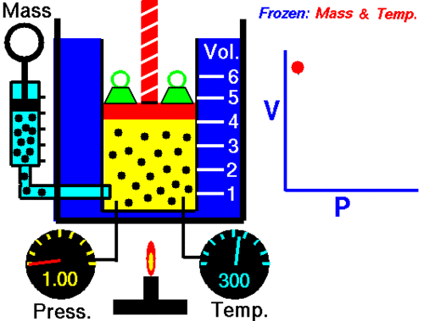
চিত্রটি লক্ষ্য করঃ

Slide 9
চার্লসের সূত্র
স্থির চাপে কোন নিদির্ষ্ট ভরের গ্যাসের আয়তন প্রতি ডিগ্রি সেলসিয়াস তাপমাত্রা বৃদ্ধি বা হ্রাসের জন্য $0^{0}C$ তাপমাত্রায় এর আয়তনের $\frac{1}{273}$ অংশ বৃদ্ধি বা হ্রাস পায় ।
ধরি, $0^{0}C$ তাপমাত্রায় ও স্থির চাপে কোন নিদির্ষ্ট ভরের আয়তন $V_{0}$,প্রতি ডিগ্রি সেলসিয়াস তাপমাত্রার পরিবর্তনের জন্য আয়তনের পরিবর্তন হবে $\frac{V_{0}}{273}$ ।
সুতরাং $1^{0}C তাপমাত্রায় ঐ গ্যাসের আয়তন হবে=V_{0}$+ $\frac{V_{0}}{273}$
$∴ θ^{0}C$ ,, ,, ,, ,, ,, $V_{θ=}$ $V_{0}$(1+ $\frac{θ}{273})$
এখন স্থির চাপে $θ_{1}℃ ও$ $θ_{2}℃$তাপমাত্রায় ঐ গ্যাসের আয়তন যথাক্রমে $V_{1}$ ${ ও V}_{2}$ হয় ,তবে-
$V_{1}= V_{0}(\frac{273+θ_{1}}{273}$)………………………….(2)
$V_{2}= V_{0}(\frac{273+θ_{2}}{273}$)………………………… (3)

Slide 10
আমরা জানি,পরম তাপমাত্রা T ও সেলসিয়াস তাপমাত্রা θ মধ্যে সম্পর্ক হলো 273+θ = T । সুতরাং $273+θ_{1}$=${ T}_{1} এবং273+θ_{2}$= ${ T}_{2}$
$সূতরাং ($2) ও (3) নং সমীকরণ হতে পাই,
$V_{1}= V_{0}(\frac{{ T}_{1} }{273}$)…………………………(4)
$V_{2}= V_{0}(\frac{T_{2}}{273}$)………………………….(5)
(4) ÷ (5)হতে পাই,
$\frac{V_{1}}{V_{2}}$ = $\frac{{ T}_{1}}{{ T}_{2}} Or \frac{V_{1}}{T_{1}}$ = $\frac{V_{2}}{{ T}_{2}}$
$$\frac{V}{T}=ধ্রুবক$$
V α T স্থির চাপে নিদির্ষ্ট ভরের আয়তন পরম তাপমাত্রায় সমানুপাতিক।

Slide 11
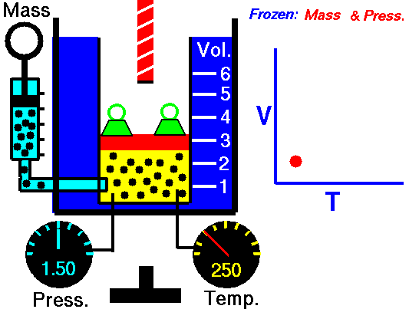
চিত্রটি লক্ষ্য করঃ

Slide 12
চাপীয় সূত্র
স্থির আয়তনে কোনো নিদির্ষ্ট ভরের গ্যাসের চাপ প্রতি ডিগ্রি সেলসিয়াস তাপমাত্রা বৃদ্ধি বা হ্রাস জন্য $0^{0}C$ তাপমাত্রায় এর চাপের $\frac{1}{273}$ অংশ বৃদ্ধি বা হ্রাস পায় ।
ধরি, $0^{0}C$ তাপমাত্রায় ও স্থির আয়তনে কোন নিদির্ষ্ট ভরের চাপ $P_{0}$,প্রতি ডিগ্রি সেলসিয়াস তাপমাত্রার পরিবর্তনের জন্য চাপের পরিবর্তন হবে $\frac{P_{0}}{273}$ ।
সূতরাং $1^{0}C$ তাপমাত্রা বৃদ্ধিতে ঐ গ্যাসের চাপ হবে = $P_{0}$ + $\frac{P_{0}}{273}$
$∴ θ^{0}C$ ,, ,, ,, ,, ,, $P_{θ=}$ $P_{0}$(1+ $\frac{θ}{273})$
এখন স্থির আয়তনে $θ_{1}℃ ও$ $θ_{2}℃$তাপমাত্রায় ঐ গ্যাসের চাপ যথাক্রমে $P_{1}$ ${ ও P}_{2}$ হয় ,তবে-
$P_{1}= P_{0}(\frac{273+θ_{1}}{273}$)………………………….(2)
$P_{2}=P_{0}(\frac{273+θ_{2}}{273})$……………………….(3) ।

Slide 13
আমরা জানি,পরম তাপমাত্রা T ও সেলসিয়াস তাপমাত্রা θ মধ্যে সম্পর্ক হলো $273$+θ = T । সুতরাং $273+θ_{1}$=${ T}_{1} এবং273+θ_{2}$= ${ T}_{2}$
$সূতরাং$(2) ও ( 3) নং সমীকরণ হতে পাই,
$P_{1}=P_{0}(\frac{{ T}_{1} }{273}$)………………………….(4)
$P_{2}= P_{0}(\frac{T_{2}}{273}$)………………………….(5)
(4) ÷ (5) হতে পাই,
$\frac{P_{1}}{P_{2}}$ = $\frac{{ T}_{1}}{{ T}_{2}} Or \frac{P_{1}}{T_{1}}$ = $\frac{P_{2}}{{ T}_{2}}$
$\frac{P}{T}=ধ্রুবক$
P α T স্থির আয়তনে নিদির্ষ্ট ভরের চাপ পরম তাপমাত্রায় সমানুপাতিক।

Slide 14
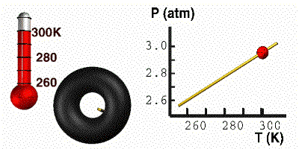
চিত্রটি লক্ষ্য করঃ

Slide 15
আদর্শ গ্যাস সমীকরণ
ধরি,নিদির্ষ্ট ভরের কোন গ্যাসের চাপ P, পরম তাপমাত্রা T এবং আয়তন V । বয়েল ও চার্লসের সূত্র একত্র করে লিখে পাই, V α $\frac{T}{P}$ বা V = k $\frac{T}{P}$
বা PV =kT………………(1) [k একটি সমানুপাতিক ধ্রুবক]
যদি $T_{1},$ $T_{2}……….$ $T_{n}$পরম তাপমাত্রায় এবং$P_{1}$,$P_{2}……….$ $P_{n}$ চাপে কোনো নিদির্ষ্ট ভরের গ্যাসের আয়তন যথাক্রমে $V_{1}$, $V_{2}……….$ $V_{n}$ হয় তাহলে সমীকরণ (1) অনুসারে ,
$\frac{{P_{1}V}_{1}}{T_{1} }= \frac{{P_{2}V}_{2}}{T_{2} }=\frac{{P_{3}V}_{3}}{T_{3} }………………=\frac{{P_{n}V}_{n }}{T_{n} }$= k…………..(2)
এক মোল বাএক গ্রাম অণু গ্যাস বিবেচনা করলে সকল গ্যাসের জন্য সমানুপাতিক ধ্রুবকের মান একই হয় এবং k এর পরিবর্তে R লিখা যায় ।

Slide 16
R কে সার্বজনীন গ্যাস ধ্রুবক বা মোলার গ্যাস ধ্রুবক বলে । সমীকরণ ( 1) কে লিখা যায়,
PV=RT……………………………..(3)
n সংখ্যক মোল বা n গ্রাম অণুর ভরের গ্যাসের ক্ষেত্রে
PV = nRT……………………………..(4)
সমীকরণ (4) কে আদর্শ গ্যাস সমীকরণ বলে ।
যদি n সংখ্যক মোল গ্যাসের ভর= m এবং এক মোল গ্যাসের ভর =M হয় তবে, m = nM
বা n = $\frac{m}{M}$
সমীকরণ (4) কে লিখা যায়,
$PV= \frac{m}{M}$ RT…………………………….(5)

Slide 17
মূল্যায়ন
১। আদর্শ গ্যাস কাকে বলে?
২। বয়েলের সূত্রে কী স্থির থাকে?

Slide 18
একক কাজ
১।চার্লসের সূত্রটি লিখ।
২।চাপীয় সূত্রটি লিখ।

Slide 19
দলীয় কাজ
ক -দলঃ স্থির উষ্ণতায় কত চাপ প্রয়োগ করলে একটি গ্যাসের আয়তন এর স্বাভাবিক চাপের আয়তনের তিন গুণ হবে ?
খ –দলঃস্থির তাপমাত্রায় 0.76m (পারদ) চাপে 50${×10}^{−6}$ $m^{3}$ হাইড্রোজেন গ্যাস রাখা আছে। চাপ বৃদ্ধির ফলে গ্যাসের আয়তন যদি 38 ${×10}^{−6}$ $m^{3}$ হয় তবে চাপ বৃদ্ধির পরিমাণ কত ?

Slide 20
বাড়ির কাজ
১। যদি R = 8.31J/Kg.mol হয় তবে 72cm পারদ চাপে এবং 27⁰c তাপমাত্রায় 20gm অক্সিজেনের আয়তন কত হবে?

Slide 21
আল্লাহ হাফেজ
ধন্যবাদ

